Slide 1
臺北市永春高中
幸福微革命

Slide 2
範例三 臺北市立永春高級中學 ─ 幸福微革命
壹、 前言
一、緣起
（一）幸福課程發軔，發現學生困境
我們期待每一個永春的學生都能夠健康快樂，96年時校內老師自發組成「生命教育工作坊」，形成愛的力量、善的漣漪。新課綱啟動的關鍵時間，我們開始構思學校的整體課程發展，觀察學生需求，發現每年健康中心的健康數據檢查及輔導室的晤談統計中，學生的BMI逐年升高、體適能通過率逐年下降，憂鬱自傷的人數逐年攀升，學生的身心健康情形值得堪憂。無獨有偶，衛福部公告國人十大死因，近5年每十萬人口死亡率上升幅度最多的是15歲至24歲的青壯年，主因除事故傷害外，自殺比例年年上升。臺北市學生輔導諮商中心的統計，也呈現同樣的成長趨勢。自傷，成為迫在眉睫的難題。
（二）紮根身心健康，發想幸福計畫
經由各科教學研究會、學生代表座談會與家長回饋，學生的「不健康」包含自我身心管理失調，缺乏同理與服務熱忱，對未來生涯學群的想像失真等。因此從教師專業社群凝聚向心力，在多元選修試探各種課程發展的可能性，觀察學生程展與變化，去蕪存菁，引導學生「看見自己」、「看見他人」、「看見未來」，成為身心健康、內心溫暖、幸福洋溢的永春學子。

Slide 3
二、目標
「幸福」不歸屬學科知識，脫離知識與技能的框架，構思學校課程總體計畫。經由親師生對學生長期的觀察，校內教師凝聚共識，與校本六大核心素養整合，建構本課程的教學目標：
（一）學生能解決個人日常生活困境，達成身心健康
（二）學生能己立立人，透過社會服務活動，涵育學生自利利他的關懷能力，開創永續、共好的幸福生活。

Slide 4
貳、推動策略與執行方式
一、課程架構與理念
幸福微革命的課程架構如下圖6-3，打破常犯的幸福迷思，檢視自己的人生模式，透過專注的練習、調節情緒的練習觀察自心的練習、念恩的練習、行善的練習以及社會關懷行動方案等課程活動，覺察自己、他人、環境與幸福的關係，教導學生構築關愛生命、關注心靈的幸福思路。
透過刻意練習，培養學生帶給自己和他人幸福的能力。透由社會服務計畫、老人安養機構服務、大手牽小手在地課程、偏鄉線上服務等計畫達成課程目標。不同於以往的服務學習活動(單次性的)，課程重視服務學習的四階段(準備、執行、反思、分享)，每次的服務，都會根據前次經驗的省思做調整，逐步發展出更適合服務對象的方案，學生也透過團隊合作，凝聚共識，規劃出實踐方案，在執行後的省思分享中，體悟創造他人幸福的同時，也得到自己的幸福。
幸福微革命
認知幸福
實踐幸福
幸福的覺察
幸福的藍圖
行動方案
成果與省思
圖6-3 幸福微革命課程架構

Slide 5
二、課程特色
（一）建立幸福的認知：覺察幸福的迷思，建立正確的思路。
（二）累積幸福的經驗：透過活動刻意練習培養快樂的能力。
（三）服務活動課程化：將學校品德服務的活動轉化為課程。
（四）服務內容客製化：針對不同族群，提供增能創新服務。
（五）課程教學協同化：跨領域協同教學，關顧差異化學習。
（六）機構多元在地化：服務機構多為在地社區且種類多元。
三、課程設計與流程
「幸福微革命」課程兩大主軸分別為「幸福的認知」以及「幸福的實踐」。「幸福的認知」課程內容包含打破幸福的迷思、覺察幸福的關鍵以及架構幸福的藍圖。帶領學生重新認識幸福的定義後，再透過「幸福的實踐」，將幸福化為行動，展現在日常生活中，活動包含高齡長照服務、在地化永續課程以及弱勢兒童關懷等服務行動。詳細課程內容及流程，可參見次頁表6-6。

Slide 6
表6-6 幸福微革命課程設計與流程
幸福的認知
(一) 打破幸福的迷思 教師提供文本「遇見幸福*」閱讀深度學習的技術，透過文本閱讀、問題引導，破除幸福的迷思及陷阱，進而探討四種人生模式及幸福的五大元素：正向情緒、投入、人際關係、意義、成就，最後讓學生反思自己的生命模式，為自己找到幸福的元素。
(二) 覺察幸福的關鍵 觀賞「漫漫回家路」影片*，透由觀察人物劇情，探討事件與幸福的關係，覺察認知對行為的影響，體認幸福的關鍵不在於外在的境界，是在於建立內心正確的認知，因為錯誤認知會帶來痛苦、正確認知會帶來快樂，瞭解建立幸福思路的重要性。覺察的關鍵要從自心開始，所以透過透過專注的練習、調節情緒的練習觀察自心的練習以建立正確的幸福認知。
(三) 架構幸福的藍圖 追求真正的幸福不只要關待自己身心，還要關注他人及環境，所以我們開出了幸福藍圖四個面向的課程，讓同學透過念恩的練習、行善的練習以及微革命行動方案等課程活動體驗，架構自己的幸福藍圖。 1.關心健康：專注練習(感覺呼吸、心跳)、調節情緒練習(情緒ok繃) * 2.關注心靈：觀察自心的練習*、幸福繪本 3.關懷他人：念恩練習*—發現爸媽/師友/他人的好、手機減量行動、溝通技巧練習、代人著想練習 4.關愛環境：行善練習—e起復蔬計畫*、減塑行動GoGoGo*、彩繪幸福
*本課程之文本與學習單可參見「參、教學資源」(p.236~p.263)

Slide 7
表6-6 幸福微革命課程設計與流程 (續)
幸福的實踐－老人長照實踐方案
活動說明： 學生配合院內需求及長者個別的狀況，規畫個別化的服務學習的內容，包含節慶活動、動手做美食、病房服務、協助自理能力的訓練等服務。
(一) 建立認知與增能 1.服務對象：認識老、老化、老人的各種狀況。 2.服務模式：瞭解長期照顧服務之模式、內容及對象。 3.服務增能：認識長期照顧服務場所需要的知能，並邀請社工師對學生進行行前增能，說明服務學習注意事項。
(二) 擬定企劃與執行 1. 企畫撰寫：瞭解老人的需求，設計服務方案。 2. 行前練習：分組上台表演及與老人溝通互動的演練。 3. 服務執行：善用溝通的技巧與長者互動，並進行才藝表演等活動，為老人帶來歡樂。
(三) 反思學習與成果 1.省思紀錄：反思對待家裡長者的態度，開始會關心爺爺奶奶。看到重病的長者，學生更珍惜自己能健康的學習。 2.班級發表：製作服務學習心得簡報，口頭報告與全班分享。透過識老、親老、敬老、護老，實踐愛人的能力。 3.歷程檔案：整合幸福認知與服務學習，提升對老人議題的關注，或提升對家裡的長輩關懷力，增強幸福的行動力。

Slide 8
表6-6 幸福微革命課程設計與流程 (續)
幸福的實踐－大手牽小手
活動說明： 由大永春的哥哥姊姊透過課程設計，帶領小永春成為一個有能力關懷在地的小學生，彼此互為教學者與學習者，一起發展服務學習課程。包含小永春學校生機花園特色課程、五分埔與慈祐宮歷史沿革在地課程、永春陂濕地生態公園導覽課程、學校特色活動的藝術布置課程以及動手做科學課程等，發展出在地化的服務方案。
(一) 建立認知與增能 1.服務對象：認識服務對象(永春國小)與課程需求。 2.服務模式：瞭解服務之模式及內容。 3.服務增能：依活動需求安排專科老師入班教學並提醒注意事項。
(二) 擬定企劃與執行 1. 企畫撰寫：撰寫課程任務企畫書。 2. 行前練習：搜尋相關知識、用ppt製作課程內容、分組練習並進行驗收。 3. 服務執行：入班用深入淺出的方式向小永春講述相關課程，透過活潑的實作或踏察進行教學活動。
(三) 反思學習與成果 1.省思紀錄：反思對待家裡長者的態度，開始會關心爺爺奶奶。看到重病的長者，學生更珍惜自己能健康的學習。 2.班級發表：製作服務學習心得簡報，口頭報告與全班分享。透過識老、親老、敬老、護老，實踐愛人的能力。 3.歷程檔案：整合幸福認知與服務學習，提升對老人議題的關注，或提升對家裡的長輩關懷力，增強幸福的行動力。

Slide 9
表6-6 幸福微革命課程設計與流程 (續)
幸福的實踐－弱勢兒童實踐方案
活動說明： 學生配合關愛之家協助照護移工寶寶，包含整理環境、院內打掃、整理衣物、餵飯、說故事、玩遊戲、給予擁抱、捐贈物資等，照顧年紀小語言不通的移工寶寶，學生必須非常細膩及有愛心，培養多元的服務能力。
(一) 建立認知與增能 1.服務對象：介紹並認識關愛之家與移工寶寶。 2.服務模式：瞭解愛滋病病童的身心狀態，並了解服務之需求模式及可以規劃的服務內容。 3.服務增能：邀請社工針對移工問題提出不同觀點的討 論並說明與孩童互動及溝通技巧。
(二) 擬定企劃與執行 1. 企畫撰寫：瞭解黑戶寶寶的需求，撰寫企畫書。 2. 行前練習：學生互相激盪並練習表演內容。 3. 服務執行：與他人合作才藝表演，為黑戶寶寶帶來歡樂。學生教導黑戶寶寶歌曲和畫畫，給予陪伴與關愛。。
(三) 反思學習與成果 1.省思紀錄：思考如何有更好的策略可改善這些移工寶寶人權 等社會問題。 2.班級發表：製作服務學習心得簡報，口頭報告與全班分享。 學生能理解、尊重不同文化背景的在台移工。 3.歷程檔案：整合服務學習，關注社會角落需要幫助的弱勢族群。

Slide 10
參、教學資源
以下提供「幸福的認知」課程所使用的文本及學習單，包括「遇見幸福」閱讀文本、「漫漫回家路」影片學習單、調節情緒練習、觀察自心練習學習單、念恩練習學習單(父母及師友)、e起復蔬計畫、減塑行動GoGoGo、「幸福的實踐」服務學習行動方案計畫書以及服務學習服務日誌反思紀錄表等教學資源，讓教師參酌使用：

Slide 11
幸福的認知－「遇見幸福」閱讀文本
遇見幸福
改寫自《深度學習的技術》作者Roxas 楊大輝
你的朋友找你訴苦，說最近過得非常痛苦、壓力大、覺得自己過得不幸福。你嘗試幫助她，絞盡腦汁的給了她許多明確的建議，希望能幫助她解決問題，幫助她從低潮中熬過來。一個星期後，她再次找到你，重述之前同樣的問題。你發現她的問題非但沒有被解決，而且她還比上次更難被安慰了，你知道你其實多說什麼都沒用，她或許根本不想聽你的意見，她或許完全有能力自己解決問題，她只想找人傾述，你了解這一點，所以安靜的聽她說完。三個月後，她的問題終於被解決了，在一次閒聊中，你問她「那現在的你過得幸福嗎？」，她說：「問題是沒了，但也談不上過得幸福。」你沒多說什麼，繼續閒聊。在兩年後，她獲得了讓人羨慕的事業成就，而且還嫁給了一位優秀，善良的丈夫。於是你又問她：「那現在的你過得幸福嗎？」，她說：「別看我外表風光，其實你不知道，我的事業帶給我的壓力比以前大，我的丈夫其實沒像外人看的那麼好。」你發現某人，不，似乎是大部分的人，無論其身處的狀況是好是壞，好像都過得不幸福。不禁好奇，問題出在了那裡呢？
科學研究證明了要獲得幸福其實挺容易的，至少不像想像中難，只要你知道如何避免掉入不幸的陷阱，及習得抓住幸福的方法。我們先來看看陷阱。

Slide 12
幸福的認知－「遇見幸福」閱讀文本
一、金錢與物質很好用，但有多好用？
社會中的每個人都默默的埋頭苦幹，為前程而奔波，為追求成功與金錢而努力，為金錢而甘願忍受著痛苦，這一切最後都是為了什麼？為了獲得幸福。無論你贊成與否，金錢的確是讓我們更能獲得幸福的工具之一，雖然金錢不是萬能的，但金錢能帶來許多效用，例如，能讓你騰出更多的時間去做你想做的事情。金錢很好用，很實用，這一點是毋庸置疑的。但金錢能買來幸福嗎？我相信你的答案並不是簡單的能和不能，你心裡或許是這麼想的：「別人能不能我不清楚，許多人擁有了金錢卻過得不幸福。但如果是我有一大筆錢，那我有信心我一定可以過得很幸福。」這才是人們的普遍想法，我們一方面意識到金錢的重要性，卻又認為金錢並不代表全部，也未必能為人帶來幸福，但一轉念之後，我們又矛盾的認為金錢能為自己帶來幸福。而事實的答案，也差不多是這個樣子——金錢能帶來幸福，但不等於幸福，可是沒有金錢就一定不幸福，而很多的金錢又不等於很多的幸福。
關於這一點，有一個比較清晰的解釋：戴維·邁爾斯（David Myers）和他的同事進行的一項研究顯示，在比較貧窮的國家如孟加拉，相對有錢能帶來較高的幸福，我們需要一切維持我們的生活所需之物，水、食物、衣服、房子、社交，在貧窮的國家裡，能獲得這一些已經是一種滿足。而在比較富裕的國家裡，也就是一般生活需求得到滿足的國家，金錢所能帶來的幸福感就會大大的遞減，朗奴·英高赫（Ronald Inglehart）對16個國家170,000人的樣本做出這樣的總結：「當人們生活過得舒適，金錢能帶來的快樂就會大大的減低。」更讓人驚訝的是，更多的金錢似乎還讓人民的幸福感小退步，邁爾斯發現，與1957年相比，美國人民的收入至少翻了一倍（計算了通貨膨脹後），人們有更多的汽車，更

Slide 13
幸福的認知－「遇見幸福」閱讀文本
大的房子，更多的物質便利。但奇怪的是，幸福並沒有因此而相應增加，匯報自己「非常幸福」的美國人民從35%跌到32%。與此同時，離婚率翻了一倍，青少年自殺率翻了兩倍，而犯罪率則翻了三倍。
金錢對每個人來說都是必須的，金錢能確保我們衣食無憂，這是可以肯定的。但更多的金錢不能帶來更多幸福也就算了，為什麼反而讓幸福感退步了呢？對此，我認為比較合理的解釋是，因為人們會透過攀比來衡量自己幸福，會因為比較而影響了自己感受幸福的能力。
當你衣食無憂時，你的確也對此也沒什麼不滿，但當你的朋友買了一輛名車，你的心或許就會有點酸溜溜了；當你的朋友邀請你到他的豪屋共進晚餐之後，你就會覺得自己的生活應該更進步，要過類似那樣的生活才對，這時你回到自己的房子，雖然這房子也沒什麼不好，但你卻無法像以前那樣珍惜它了。
這裡值得留意的是，你並非有意識的要去和別人攀比，你或許從來沒有打算與別人比較。但由於「錨定效應」的存在，別人的成就與資源會在無形中給你設了一個「錨點」，你會在不自覺中以他人的條件作參考點。你因此覺得自己並不是很幸福，儘管別人擁有什麼與你無關，你應該只參考自己擁有什麼來衡量幸福，但因為人的心理極其容易受到暗示，你就是被影響了。你在不知不覺之中踏進了這一物質陷阱，或者說，全社會的人都一同踏入了這一物質陷阱，不留餘力的追求物質，不留餘力的以幸福之名
在戰鬥著。但幸福卻沒有因此而到來。為什麼？

Slide 14
幸福的認知－「遇見幸福」閱讀文本
二、從此過著快樂幸福的日子
如果一個人中了樂透，他會多麼的開心？多麼的幸福？答案當然是會非常非常開心，非常非常的幸福。但這樣的狀況之會維持一小段時間。中了樂透的幸運兒在一段時間後接受訪問時，他們報告的幸福水平並不高於沒有中獎的同一社區中的其他人，大部分中獎的人甚至覺得自己比以前更不快樂了。他們剛中獎的時候當然是很開心很幸福的，但他們不會因此而開心一輩子。關於這一現象，心理學家的解釋是，人類有一種適應新環境的能力，無論這一環境是好還是壞，我們都能將自己的心理調劑到適應這一新環境，這種能力能讓我們不會因為負面事件而一直悶悶不樂，同時，這種心理機制也讓我們不會因正面事件而持續心花怒放。心理學家稱這一心理機制為「享樂適應」（Hedonic Adaptation）。中樂透的人畢竟是少數，我們比較常見的情況是，我們會因為加薪而開心一到兩個星期，但不會因此而開心一年，我們明年還是會要求更多的加薪；我們會因為獲得他人的認同而開心一陣子，但也不會太久。好消息是，這一心理機制遇上負面情況也一樣，我們不會為了沒加薪而不開心一年，不會因為別人不認同而不開心太久，事實上，人類的心理適應能力之強，還能讓人從那些最具傷害力的事件康復，在《持續的幸福》一書中，作者塞利格曼提到：很多人在經歷極端的逆境之後，表現出強烈的抑鬱和焦慮，但隨後，他們成長了。從長遠來看，他們比以前達到了一個更高層次的心理功能。正如尼采所說的「那些殺不死我的，必使我更強大」。在經歷了糟糕的事件之後變得堅強，甚至更加幸福，塞利格曼稱之為「創傷後成長」。
這當然不是說如果你想獲得幸福，就得經歷一些糟糕的事情，而是說，人類的心理適應能力之強，能讓人們的幸福感維持在一個水平上下游離，你可能

Slide 15
幸福的認知－「遇見幸福」閱讀文本
會遇到重大的喜事或嚴重的壞事，這一些事件會讓你感到幸福或不幸福一陣子，但不會持續一輩子。另外，我們還可以從上面兩個極端的例子（中樂透和經歷了糟糕事件的人）看出，忽然而來的重大事件，似乎會引起反作用，中樂透的人在狂喜之後變得更不快樂了；經歷了糟糕事件的人在復原之後，更堅強也更能感知幸福了。
而這正是第二個陷阱所指之處——許多人會認為「只要發生了XX事」，我就能過上好日子並幸福的活著，這是一個錯誤的觀念，事實是，這世上不會有任何單一的事情，可以讓一個人「從此過著快樂幸福的日子」。追求一次性改變命運並獲得幸福，是無用的。反之亦然，許多人也會認為，「如果XX發生了，我的一生就毀了」，例如離婚了，或者得了癌症。但事實是，你不會從此過著不幸福的生活。
但極端的例子畢竟是罕見的，大部分人更想要知道的是，如何在平凡的生活中獲得幸福。我們也該談談獲得幸福的知識和方法了。首先，你得檢視一下你的「人生模式」。

Slide 16
幸福的認知－「遇見幸福」閱讀文本
三、四種人生模式
正向心理學家塔爾．班夏哈（Tal Ben-Shahar）在《幸福的方法》中提出，人們的人生模式可以分成四種，他將這四種人生模型比喻成四種不同的漢堡：
第一種漢堡是我最先拿起來的漢堡，它雖然口味誘人，卻是標準的垃圾食品。吃它等於享受現在的快樂，卻為未來埋下了痛苦。為及時享樂而出賣未來的幸福人生，這樣的人可以被稱為「享樂主義型」。「享樂主義型」的格言就是「及時行樂，逃避痛苦」，他們注重的是眼前的快樂，卻忽視了自己的行為可能帶來的任何負面後果。「享樂主義型」的人總是在尋找快樂並且逃避痛苦。他們只是盲目地滿足欲望，卻從不認真地考慮後果。他們認為，充實的生活就是不斷地滿足自己各種各樣的欲望。眼前的事只要能讓自己開心，就值得去做，等找到下一個更刺激的樂子再說。他們在愛情和友情方面精力旺盛，但新鮮勁兒一過，他們就開始物色下一段感情。由於享樂主義者只看重眼前，短暫的快樂有時會讓他們失去理智。如果吸毒能帶來快感，他就會去吸毒；如果工作辛苦，他就會逃避。享樂主義者注定走上持續追逐快樂的戲碼，他們會要求越來越多的刺激，越來越多的娛樂，猶如狂歡派對後的宿醉，這一切之後剩下的必然只有空虛，然後他們再次以更多刺激來刺激空虛，他們漸漸的變成了「慾望的奴隸」。
第二種漢堡雖然口味很差，可裡面全是蔬菜和有機食物，食用這類漢堡可以確保日後的健康，但卻讓食用者吃得很痛苦。這類人與「享樂主義型」相反，他們只追求未來的快樂，承受著現在的痛苦。我稱這類人為「忙碌奔波型」。這種人認為此刻的一切努力都是為了實現未來的目標，痛苦的過程是獲得未來

Slide 17
幸福的認知－「遇見幸福」閱讀文本
幸福的必由之路。忙碌奔波型是許多人的人生寫照，每個人都為了追求更好的未來而拼命努力著，以為成功和成就必然能帶來更好的幸福生活。但由於「享樂適應」的心理機制存在，人們在升職加薪之後，收入變得更高之後，最多只能感到幸福一陣子，之後就會回歸平淡。忙碌奔波者或許會將這現象看作是自己的努力還不夠的結果，也會以為自己擁有的還不夠，於是越發的犧牲現在的幸福快樂，以換取更好更持久的幸福未來，殊不知只有同樣的事情會再次發生，短暫的喜悅之後回歸平淡。因此，心理學家把這類人比喻成「在享樂跑步機上奔跑」，無論他們多麼努力的追逐幸福，都只能原地踏步。
第三種漢堡最糟糕，既不好吃也不健康，如果吃了它，不但現在無法享受美味，日後還會影響健康。與此類似，有一種人對生命已經喪失了希望和欲望，他們既不享受眼前的所有，對未來也沒有任何期望。我稱其為「虛無主義型」。
會不會還有一種漢堡，與第一種一樣好吃，並且與第二種一樣健康呢？會不會有一種能平衡當下及未來益處的漢堡呢？有，那就是第四種漢堡——「感悟幸福型」漢堡。生活幸福的人，不但能夠享受當下所做的事情，而且通過目前的行為，他們也可以擁有更加滿意的未來。簡而言之，感悟幸福型的人是能夠感知現在的幸福，同時追求未來的幸福的人。
如果將這四種模型看成四種行為策略，那想讓人生更幸福的人，應該選擇第四種漢堡。那具體來說，怎樣才能成為感悟幸福型的人呢？要解答這一個問題，我們需要一個更具體詳細的正向心理學模型。

Slide 18
幸福的認知－「遇見幸福」閱讀文本
四、持續的幸福
塞利格曼在《持續的幸福》中提出了「幸福理論 2.0」（PERMA），並表示要持續的幸福，我們不可能依賴單一的元素，具體來說，我們需要五個不同的幸福元素：
(一)正向情緒（Positive Emotion）
一個簡單的說法是，你的人生出現多少的正向情緒，你就有多少的幸福。但需要注意的是，正向情緒並不局限於喜悅或狂喜，還包括其他不那麼起眼的情緒，主要的正向情緒一共有十種：喜悅、感激、寧靜、興趣、希望、自豪、逗趣、激勵、敬佩和愛。我們常常說「開心就好」，認為生活的意義在於開心與否，殊不知開心其實只是其中一種正向情緒，在生命之中，還有許多正向情緒值得我們去注意。
當你對幫助過你的人表達感激之情時，你的心所感覺到的暖意；當你聽著樹葉搖擺的聲音，仰望藍天之時，你的心感覺到的平靜；當你享受著閱讀的興趣；當你感覺到自豪；當你對未來還有希望。所有的這些正向情緒都值得我們去注意，而許多研究證明，當這些正向情緒出現的次數越頻繁，人們所報告的幸福感就越大。積極情緒能擴展和建構持久的心理資源，供我們在今後的生活中使用。積極的情緒遠非僅僅使人感到愉快，還能擴展和建構持久的心理資源，供我們在今後的生活中使用。比如，當我們眉飛色舞地跟最好的朋友聊天時，我們也在發展將來可以用到的社交技能。它點亮了一盞指示燈，表明了人生在成長，心理資本在積累。正向情緒是締造持續幸福的元素之一，但不是幸福的全部。

Slide 19
幸福的認知－「遇見幸福」閱讀文本
(二)投入（Engagement）
投入在這裡指的其實就是進入心流（Flow）的意思，你可以簡單的把它當作武俠小說裡的「忘我境界」，亦即個體沒有意識到時間與自身，完全投入於一項任務之中的狀態。心流狀態之所以有助於人們獲取幸福，是因為一個人要進入心流狀態，前提條件就是要面對適度的困難，而這也就意味著進步。心流狀態本身是不帶思想和感情的，但我們還是可以在回顧自己的投入的任務時，從中得到「真好玩」「真棒」的正向情緒，而且如果我們發現自己的進步，還會進而產生意義感。
(三)意義（Meaning）
塞利格曼是這樣解釋「意義」的：意義有主觀成分，因此它有可能被納入正向情緒。如前所述，主觀成分是正向情緒的決定性因素。人們對自己的快樂、狂喜或舒適不會感覺錯。你覺得是什麼，就是什麼。不過，意義則不是這樣的：你可能會認為某次通宵臥談會非常有意義，但是當多年以後，你再重新想起它來，就會認識到它很顯然只是青春的囈語。意義不是單純的主觀感受。從歷史、邏輯和一致性的角度出發的冷靜客觀的評判，很可能會與主觀的判斷不同。人類是一種「意義動物」，我們會本能（或習慣）的在每一個事件中找到意義，我們也會本能的為自己的行為找到意義，而如果我們無法從某個事件或行為中得出意義，我們就會產生損失感，覺得時間和精力（作為一種有限的資源）被白白浪費了。這一機制能促使我們更積極的做出有利於自己或他人的行為。無論如何，意義的確對我們的生命來說很重要，一個沒有意義的人生，應該不可能會讓人覺得幸福吧。

Slide 20
幸福的認知－「遇見幸福」閱讀文本
更新：在研究了其他一些參考資料之後，我發現塞利格曼所說的「意義」指的或許是 Something bigger than yourself，亦即「比你自己更重要的東西」。例如，當你幫助了你的家人，或者捐款給慈善機構時，你會覺得這些事情很有意義。
(四)人際關係（Relationship）
關於人際關係對人的幸福感影響，只要想像你擁有了世上的一切，超能力還是什麼的，但你卻住在一個沒有人的星球。《社交天性》中寫到一項實驗結果：每週至少參加一次志願活動的人，增加的幸福感與他們的年收入從2萬美元提高到7.5萬美元所增加的幸福感相當。擁有一位隨時可以見面的好友，對幸福感的影響相當於年收入增加了10萬美元。結婚對幸福的貢獻相當年收入增加10萬美元，而離婚則相當於年薪減少9萬美元。我們的大腦本身就是為了更好的進行社交、更好的促進人際關係與協作而「設計」的，我們的大腦之所以比其他動物更「大腦化」，是為了理解與分析複雜的人際關係。
(五)成就（Accomplishment）
塞利格曼認為，成就不一定與正向情緒有關，前面提到的那些暫時的狀態（愉悅的人生、有意義的生活），不能包括人們所有的終極追求。成就往往是一項終極追求，哪怕它不能帶來任何正向情緒、意義、關係。其短暫的形式是成就，長期的形式是「成就人生」，即把成就作為終極追求的人生。有些富豪積累財富，然後舉辦驚人的慈善活動，把它散去。洛克菲勒和卡內基的後半生都在忙著把他們前半生賺來的錢捐給科學、醫藥、文化和教育事業。他們為自己的後半生創造了意義，但在前半生，他們是為了贏而贏。這段文字的重點是「為贏而贏」，有些人的某些行為不為愉悅、投入、或意義，就只為贏。

Slide 21
幸福的認知－「遇見幸福」閱讀文本
這對有些人來說可能比較難理解，畢竟不是每個人都那麼好勝，我覺得把這段解釋理解成「成功完成自己覺得應該做的，或想做的事情」，能更好的理解這一個幸福元素。當然，一個人只有這一種幸福元素是無法被稱為幸福的，持續的幸福需要上面所有五個幸福元素，才會發生。
回顧「幸福理論」PERMA 的五大元素，請檢視一下你的生命中是否已曾經出現以下的幸福元素呢？
P = Positive Emotion 正向情緒：你感受過愉悅嗎？你體驗過平靜的心境嗎？
E = Engagement 投入：你曾經很投入的去完成一件事情嗎？
R = Relationship 人際關係：你曾經有過很好的人際關係嗎？
M = Meaning 意義：你曾經做過有意義的事情嗎？
A = Accomplishment 成就：不論大小成就，你曾經獲得過成就嗎？
我相信大部分的人答案是：都有，這五項幸福元素都曾出現在我的生命中。那既然我並無缺少這五項幸福元素，但為何我從來不覺得自己特別幸福呢？

Slide 22
幸福的認知－「遇見幸福」閱讀文本
五、看見幸福的眼睛
其實你早已擁有了持續幸福的條件，你之所以沒有覺得自己很幸福，很可能是因為你還沒打開「看見幸福的眼睛」。
如何看見幸福？看見幸福的練習：如果讓我只介紹一種正向心理學的「幸福方法」，那將會是「尋找三件好事」練習。這一練習很簡單：每天晚上，請你在睡覺之前花10分鐘寫下今天的三件好事，以及它們發生的原因。這三件事不一定要驚天動地，可以是平常如「媽媽在下班回家的路上，買了我最喜歡的冰淇淋」，也可以是很重要的如「姐姐剛剛生了一個健康的男孩」。在每件好事的下面，都請寫清楚「它為什麼會發生」。比如「因為媽媽有時候真的很體貼」，或是「因為在他下班前打電話給他，提醒他順便去一下雜貨店」。如果你寫了「我姐姐剛剛生了一個健康的男孩」，你可以把原因寫成「上帝保佑著她」，或是「她在懷孕期間的一切措施都很正確」。
寫下生活中好事的原因在一開始也許會讓你覺得有點兒彆扭，但請你一定要堅持一個星期，它就會逐漸變得容易了。一般來說，6個月後，你會更少抑鬱、更幸福，並會喜歡上這個練習。

Slide 23
幸福的認知－「遇見幸福」學習單
幸福的定義＜遇見幸福＞學習單
______ 年 ______ 班 座號：_________姓名： ____________
一、幸福，是什麼? （一）幸福讓你聯想到什麼？(請用樹狀圖呈現)
（二）請統整對幸福的定義
_________________________________________________________
_________________________________________________________
二、幸福的思辨 (閱讀遇見幸福)
錯誤的迷思 | 正確的思辨

Slide 24
幸福的認知－「遇見幸福」學習單
三、幸福的元素 （一）請以簡單圖表，畫出文中四種人生模式
（二）你覺得自己屬於哪一型?為什麼?
_________________________________________________________
_________________________________________________________
_________________________________________________________
（三）幸福需要哪些元素
_________________________________________________________
_________________________________________________________
_________________________________________________________
_________________________________________________________
_________________________________________________________
_________________________________________________________
未來好
現在不好
現在好
未來不好

Slide 25
幸福的認知－《漫漫回家路》學習單
幸福的覺察《漫漫回家路》學習單
______ 年 ______ 班 座號：_________姓名： ____________
一、影片省思: 事件與幸福之間的關聯
編號 | 人物與事件 | 現在（當下） 人物產生什麼幸福或不幸 的感受，為什麼？ | 未來（後來） 帶來什麼幸福或不幸 的後果，為什麼？
1. | 薩魯要求哥哥帶他去上夜工
2. | 薩魯遇見給他吃住的女士
3. | 薩魯遇見在餐廳用餐的男子
4. | 薩魯認識社工蘇德太太
5. | 澳洲夫婦(John & Sue )收養薩魯和曼托許
6. | 薩魯在餐桌上和弟弟曼托許發生衝突
7. | 薩魯回家探望生病的養母
☆ 在追尋幸福的過程，什麼樣的觀念、行為、關係、情況或環境會讓人得不到或失去幸福？
_________________________________________________________________
_________________________________________________________________

Slide 26
幸福的認知－《漫漫回家路》學習單
二、我對幸福認知的轉變
編號 | 人物與事件 | 從人物、事件 我學到的幸福認知為何?
1. | 薩魯要求哥哥帶他去上夜工
2. | 薩魯遇見給他吃住的女士
3. | 薩魯遇見餐廳用餐的男子； 認識社工蘇德太太
4. | 澳洲夫婦(John & Sue )選擇不生育，收養薩魯及曼托許
5. | 薩魯在餐桌上痛恨弟弟曼托許折磨養母因而發生衝突
6. | 薩魯回家探望生病的養母，養母說出收養他和曼托許的原因
Saroo在餐桌上與弟弟Mantosh發生衝突，因為他痛恨Mantosh折磨養母
轉變的關鍵為何?
Saroo之後去找Mantosh，溫柔地摸他的頭並跟他道歉
☆ 深入探討:轉變的關鍵為何？與幸福的關係？
_________________________________________________________________
_________________________________________________________________
☆ 從這部影片所學習到幸福的認知，我最認同的是哪一點？為什麼？
_________________________________________________________________
_________________________________________________________________

Slide 27
幸福的認知－「情緒OK繃」閱讀文本
情緒OK繃―重溫快樂的感受
最近疫情嚴峻，偏又沒有疫苗可打，恐慌引起的焦慮使人脾氣暴躁，加上學校停課、公司停班，一家人一天廿四小時擠在小小的空間裡，累積的摩擦使人一不小心，就說出藏在心中不該說的話，難怪最近焦慮症大大增加。
要對付這個現象，心理學上有二個方法：一是防禦性的悲觀，二是控制負面思想。防禦性的悲觀是鼓勵病人把最壞的情況想像出來，然後寫下可能的解決方法。人一旦知道了怎麼應付，焦慮就減輕了許多。負面思想較難控制，因為它的臨界點很低，只要一點提示，馬上促發。過去醫生是勸病人不要這樣想，後來發現它一點用也沒有，越不要這樣想，越是會這樣想（這個實驗是叫學生「不要想白熊」，結果所有的學生都去想白熊了）。唯一的方式，是用你要的念頭去取代你不要的。所以在焦慮煩躁時，手邊要有一些能讓你啟動快樂感覺的回憶。
過去研究發現，人可以很仔細地提取過去的情境，也可以重溫一次那個情境的感受，因此只要一感到焦慮快要出現，就立刻去啟動那個快樂的感覺，阻止焦慮出來。所以人需要有個快樂銀行，平日儲存最喜歡的照片或歌曲到裡頭，並練習提取，使一想到，快樂的感覺就能立刻出來。
人不太可能整天快樂，所以只要正向的感覺，大於負面的情緒即可。一味追求快樂反而會使自己不快樂。情緒很抽象，不容易捉摸，心理學上有個測量情緒的方法：實驗者每天隨機打電話給參與實驗的大學生，問他們現在在做什麼，在零到六的情緒量表中（零—沒感覺，六—感覺強烈)，你的數字是多少？再從快樂、緊張、憤怒、擔憂等情緒形容詞中，選一個出來描述你現在的感覺。

Slide 28
幸福的認知－「情緒OK繃」閱讀文本
這個方法可以算出情緒指數，如一天清醒十六小時，有四個小時是在不愉快狀態，那麼你的負面情緒指數便是廿五％。知道自己平日的情緒狀態後，便可以去改變它，即從情緒著手，改變心情，最後穩定成性情。
情緒是個很容易受到環境影響的心理狀態，所以在疫情時，要盡量說好話，做好事，因為真正的快樂，來自使別人的快樂。
一個周六早晨，我在市場看到一個國中女生替她母親賣菜。那時正好有個人問：這菜怎麼賣？她臭著臉，回頭大聲吼她媽媽說：「媽！這個菜怎麼賣？你不標價錢，是要我怎麼替你賣？」我聽了很驚訝，這怎麼是跟媽媽講話的態度？正要出聲，旁邊有個太太跟我眨個眼，也大聲說：「你真乖，星期六沒跟同學去玩，來幫媽媽賣菜」，她聽了一驚，緊繃的臉馬上和緩下來，她那汗流浹背的母親也趁機討好地說：「是啊！這麼熱的天，幸好有女兒幫忙！」現場氣氛就輕鬆很多。後來有人再問價錢時，我注意到她的口氣好了許多。
在沒有疫苗可打時，唯一自保方式，便是提升自己免疫力。千萬不要被政客激怒，活著便是贏家，我們一定要活到疫苗到來，哪怕地老天荒。
改寫自洪蘭教授刊登在聯合報文章＜千萬不要被政客激怒，活著便是贏家＞

Slide 29
幸福的認知－「情緒OK繃」學習單
幸福的覺察 ─ 調節情緒的練習學習單
______ 年 ______ 班 座號：_________姓名： ____________
一、記錄自己一天的情緒變化
情
續
強
度
3
2
1
0
-1
-2
-3
起床
上學途中
到校
上課
下課
午餐
午休
打掃
生活事件

Slide 30
幸福的認知－「情緒OK繃」學習單
二、情緒OK 繃
情緒是可調節的，學習善用情境、心境轉換調整身心狀態。請觀察生活經驗，從下列面向，寫下至少一種讓自己情緒回穩的方法。
美好的畫面
美好的聲音/音樂
美好的味道
喜歡的食物
喜愛的物品
美好的回憶

Slide 31
幸福的認知－觀察自心練習學習單
幸福的覺察 ─ 觀察自心的練習學習單
______ 年 ______ 班 座號：_________姓名： ____________
從觀察自心的運作開始練習：遇到事情時，請觀察並寫出
(1)我的見解或情緒→→(2)我的行為反應→→（3）帶來的後果
境界 寫出自己面對的 某一個人或事件 | 1我的見解或情緒 我用什麼見解去看境界 或產生什麼情緒感受 | 2我的行為反應 因為見解或情緒而 引發什麼行為反應― 想些什麼？或說些什麼？或做些什麼？ | 3帶來後果 行為反應帶來什麼新的痛苦或是快樂？
1.
2.
3.

Slide 32
幸福的認知－念恩練習學習單
幸福的覺察 ─ 念恩練習學習單(發現爸媽的好)
______ 年 ______ 班 座號：_________姓名： ____________
爸媽常對我說的5句話 | 我的見解 或情緒 | 我的行為反應 想或說或做什麼 | 換位思考 為他找一個好的理由 | 發現美好 看到他好的一面 | 念他的恩
1
2
3
4
5

Slide 33
幸福的認知－念恩練習學習單
幸福的覺察 ─ 念恩練習學習單(發現師友的好)
______ 年 ______ 班 座號：_________姓名： ____________
師友常對我說的5句話 | 我的見解 或情緒 | 我的行為反應 想或說或做什麼 | 換位思考 為他找一個好的理由 | 發現美好 看到他好的一面 | 念他的恩
1
2
3
4
5

Slide 34
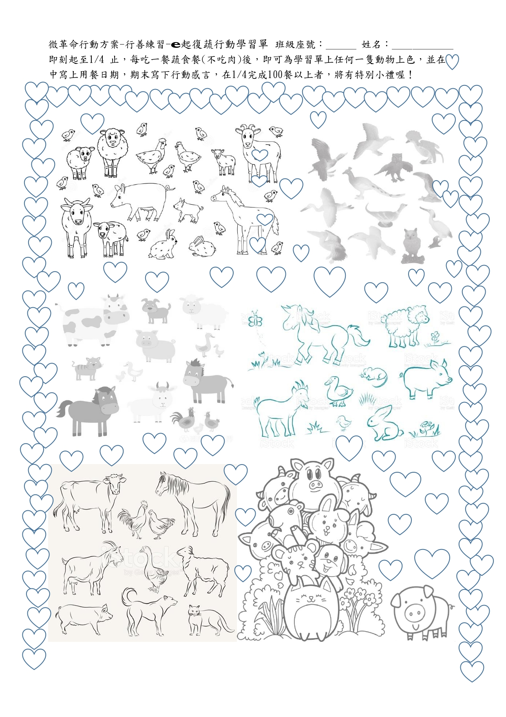
幸福的認知－e起復蔬計畫學習單
行善練習 ─ e起復蔬計畫學習單
______ 年 ______ 班 座號：_________姓名： ____________

Slide 35
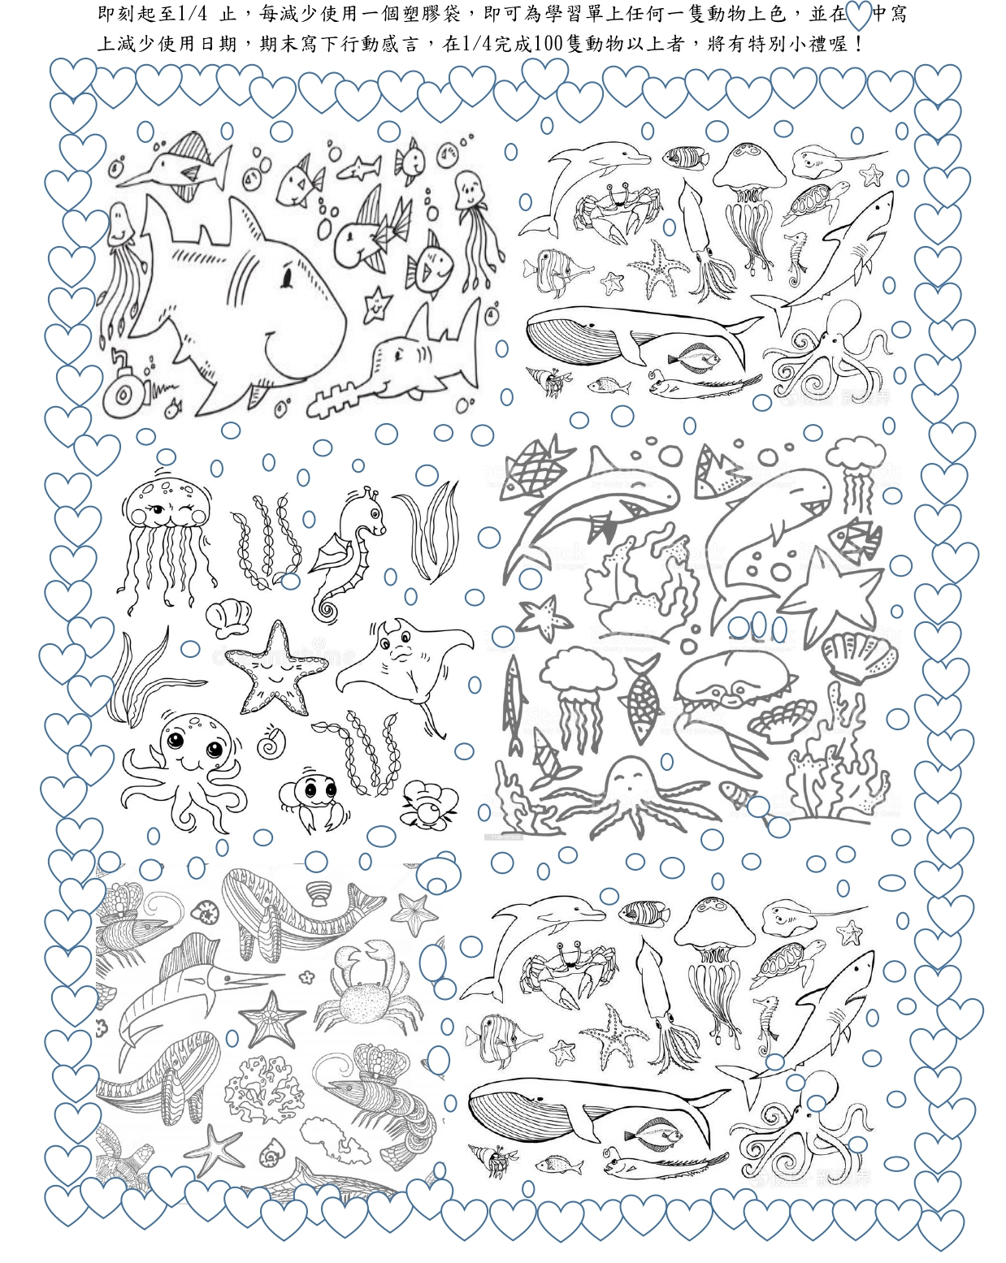
幸福的認知－減塑行動GoGoGo學習單
行善練習 ─ 減塑行動GoGoGo學習單
______ 年 ______ 班 座號：_________姓名： ____________

Slide 36
幸福的實踐－服務學習行動方案計畫書
服務學習行動方案計畫書
方案名稱
方案構想及目標
執行團隊
執行期程
執行地點
方案項目及內容
實施策略 | (一) 準備階段
 | (二) 服務階段
 | (三) 反思階段
 | (四) 慶賀(成果分享)階段
合作單位或社區

Slide 37
幸福的實踐－ 服務學習服務日誌反思紀錄表
服務學習服務日誌反思紀錄表
班級 |  | 姓名
服務日期 |  | 服務地點
成果資料 呈現方式 | □書面資料 □照片 □影音檔案 □其它：
一、What(什麼)---這次的服務學習你做了什麼？看見了什麼？聽到了什麼？接觸到了什麼？
二、So What(所以，什麼)---我的所見所聞帶給我什麼感想與思考？服務過程中，我產生了什麼新問題？
三、服務中最大的快樂是:
四、服務中最大的學習是什麼？這對我有什麼意義？
五、服務中最主要的挫折與痛苦是什麼？
六、Now What(現在，什麼)----這些經驗對我看事情、看世界、看自己有什麼改變？對自我認知有什麼改變？我能做什麼？

Slide 38
肆、成果與結語
這課程經過兩年的實施，除了老師自我提升，也拓展學生的幸福認知與服務實踐能力，並與服務單位建立共利共榮的良好關係。以下是老師、學生以及服務單位的回饋。
一、老師的回饋
(一) 追求幸福這個課題很重要，但以前從來沒有去努力的思考，藉由設計這門課用心的去探究，收穫很大!
(二) 這門課讓我重新檢視自己生命歷程，原本覺得有8個兄弟姊妹令人厭煩，但現在卻覺得很感恩、很幸福。
(三) 因為這堂課，學生變得比較會替別人著想，真是開心!
(四) 在新課程的設計中能夠和同事互相備課討論並無私的分享，太幸福了!
(五) 打破自己幸福迷思的同時，也把正確的幸福思路帶給學生，太棒了!
二、學生的回饋
(一)學到最受用的能力
范ＯＯ：在課堂中，我學到很多關於幸福重要概念、從不同的角度看待同一個事件、如何和別人分享新學到的幸福觀念......，我才發現原來不只有考試的科目應該認真看待，幸福微革命是非考科但學到的才是人生中最受用的，更清楚了解教育的目的是培養帶給自己和他人幸福的能力。

Slide 39
(二)提升自己給人幸福
詹ＯＯ： 發覺自己學到很多重要概念，不只自己進步了，也發現自己原來也可以帶給別人幸福，自信心也提升了不少，原本不太敢上台演講的我在大手拉小手企畫中當上組長後，也更有自信敢在大家面前發表。
(三)打開發現美的眼睛
廖ＯＯ：剛上這門課覺得納悶，到底為什麼要花一節課的時間學習「幸福」？但隨著課程的進度和每一張學習單，都讓我更了解這門課的意義，尤其是「發現美的眼睛—看見幸福的練習」這張學習單讓我印象深刻， 以前從沒認真地記下一天中每個令人感到幸福的瞬間，因為這樣的活動，讓我體會到人生中其實沒有那麼多値得抱怨。

Slide 40
三、服務單位的回饋
(一)社區民眾
永春的校訂必修課程在教育學生成為一個溫暖的人，令人感動的目標。
(二)信義區游竹萍區長
太美好的社區共好課程了。學生勇於參加公共政策，我給你們舞台及經費，你們放心把課程與愛的成果做出來。
(三)永春里葉里長及阿公阿嬤們
永春學生，你們帥又美麗，謝謝你們有耐性的教我，偶愛你們啦!

